Slide 1

IMPLEMENTACIÓN DEL SELLO DE LA AGRICULTURA FAMILIAR CAMPESINA
Coordinación General de Redes Comerciales 2018

Slide 2


Objetivos de la Presentación
Socializar la estrategia de implementación del Sello AFC a nivel nacional.
Presenta el Rol del Líder provincial del Sello AFC (actividades y responsabilidades)
Flujo de procesos y herramientas para el proceso logísticos y operativos de acceso al Sello AFC.

Slide 3

Implementación del Sello de la Agricultura Familiar Campesina

Slide 4

La línea de tiempo hacia el Sello AFC - Estado
2014, Año internacional de la Agricultura Familiar
2014, dic, Recomendación de la REAF para la creación de distintivos para la AF
2016 abril, Ley Orgánica de Tierras Rurales y Territorios Ancestrales, y Reglamento
2016, nov Inicio la construcción de la Sello de AFC con apoyo de FAO
2018, abr, implementación a nivel territorial
2012
2014
2016
2017
2018
2012-2013, Vinculación del Ecuador a la REAF - Mercosur
2014, jul Taller Nacional de definición de la Agricultura Familiar en Ecuador
2016 sept, II Módulo de intercambio de experiencias sobre registros de la AF – REAF, Quito
2017 oct, Firma de Acuerdo Ministerial 228 de Creación del Sello

Slide 5
MODELO DE GESTIÓN SELLO AFC
Priorización de territorios,
Capacitación Técnicos,
Acompañamiento metodológico,
Gestión institucional y comunicacional
Administración de Registro,
Seguimiento Nacional,
Coordinación Interinstitucional para el diseño de Política Pública
DPA
Conformación del equipo local,
Planificación de acciones
Estrategias de socialización y promoción,
Seguimiento local,
Articulación con actores locales,
Definición de metas provinciales
REDES COMERCIALES
EQUIPOS TERRITORIALES
EQUIPOS PLANTA CENTRAL
Facilitar acceso al Sello,
Acompañamiento uso de Sello,
Monitoreo y control de uso
Evaluación de avances
Puntos Focales
Redes,
PITPPA,
CGSIN- DSII
Innovación,
Otros
Innovación,
ATPA,
PITPPA
Redes Comerciales,
UZI,
otros de la DPA
TERRITORIO
Fortalecimiento de identidad del sector a nivel local y nacional
Información sobre el sector para su caracterización local
PRODUCTORES AFC
Acceso al Sello.
Acompañamiento técnico,
Participación en diseño e implementación de política pública diferenciada

Slide 6
El Proceso de Implementación del Sello AFC
8 PROVINCIAS PILOTOS EN 2018, inicialmente con productores AFC que estén vinculados a CIALCOS
Imbabura
Pichincha
Napo
Chimborazo
Manabí
Guayas
Azuay y Cañar
Loja
Notes:
Son las provincias con mayor presencia de CIALCOs

Slide 7
LÍNEA DE TIEMPO DE IMPLEMENTACIÓN SELLO AFC EN TERRITORIO
2018
Socialización del Sello AFC Direcciones Provinciales, Coordinadores zonales y Directores Zonal de Redes
Capacitación a los Técnicos CIALCO y Lideres del Sello Provincial
Socializaciones a productores
Con Direcciones Provinciales
Febrero - marzo 2018
Seguimiento y control del uso del Sello
(Julio – Diciembre)
(Imb, Pich; Napo; Az)
(Guay, Chim, Man, Loja)
Junio
1
3
5
7
2
Segunda Semana de Junio
6
Inscripción de Productores
4
Abril
Finales de Julio
(Inicia las Verificaciones)
Jul en adelante Difusión y Publicidad
Capacitación a Técnicos en el Territorios Para la Inscripción al sello (Persona Ventanilla Única y Técnicos)
Para la Verificación en campo
Técnicos del Territorio, Líderes Provinciales
Verificación en campo a Productores y lanzamientos locales
Técnicos Territoriales
Pág. Web, materiales impresos, videos informativos, pautas publicitarias en radio y televisión y

Slide 8














PROCESO LOGISTICO PARA LA OBTENCIÓN DEL SELLO AFC
1
Fase de Inscripción
2
Fase de Verificación
3
Uso del Sello
4 Seguimiento y control
Máximo 30 días la visita
Técnicos Territoriales
Productores Familiares
Cada 3 meses de forma aleatoria por provincia
Productor
Técnico Autorizado
Llamar 3 días antes al productor para Agendar la visita
Dirección Provincial Agropecuaria
Técnicos Unidades Zonales de Información
Técnicos apoya al productor en el llenado del formulario de inscripción
Subir la información al sistema y validad, 3 días después de la visita
Aprueban y Entrega el Sello AFC

Slide 9
Video informativo productores

Slide 10
ACTORES QUE INTERVIENEN EN LA IMPLEMENTACIÓN DEL SELLO AFC
Actor | Responsabilidad
ADMINISTRADOR FUNCIONAL | Persona designada por la Coordinación General de Redes Comerciales, en planta central, que supervisa el funcionamiento del Sistema de Registro de Usuarios del Sello AFC (SIRUS AFC)
RESPONSABLE AFC PROVINCIAL | Persona designada por el Director Provincial que coordina con los técnicos territoriales el proceso de inscripción y verificación en la provincia.
TÉCNICO INSCRIPCIÓN | Personal de Ventanilla Única de la DPA u otros técnicos designados por el Director Provincial que inscriben a los productores que se acercan a la Dirección Provincial a través del Sistema de Registro de Usuarios del Sello AFC.
TÉCNICO SELLO AFC | Técnico territorial asignado a cada sector por la Dirección Provincial del MAG, quién realiza la visita de verificación del terreno principal (el que tiene mayor producción o genera mayores ingresos) del grupo familiar campesino.
TÉCNICO AUDITOR AFC | Técnico provincial de las Unidades Zonales de Información (UZI) de la Coordinación General del Sistema Nacional de Información (CGSIN) realizan periódicamente revisiones de casos atípicos y aleatorios registrados en el SIRUS AFC.
Actores Sello AFC

Slide 11
ACTIVIDADES DEL RESPONSABLE PROVINCIAL
Coordina con los técnicos territoriales de la provincia las actividades de Implementación del Sello AFC:
Elabora un listado de los técnicos de la provincia y organiza la distribución de los productores inscritos por parroquia o cantón, de acuerdo a la organización interna de la Dirección Provincial, para que los técnicos encuestadores realicen las visitas de verificación en campo.
A través del Sistema Informático de Registro de Usuarios del Sello AFC (SIRUS AFC), asigna a cada técnico los productores inscritos en el Registro para coordinar la visita de verificación en campo.
Resuelve inconvenientes que se presenten en las visitas de verificación, y comunica inmediatamente al Director Provincial y al responsable de Redes Comerciales para dar una solución oportuna en el menor tiempo posible.

Slide 12
ACTIVIDADES DEL RESPONSABLE PROVINCIAL
Realiza el monitoreo y seguimiento del levantamiento de información.
Revisa semanalmente en el SIRUS AFC los productores inscritos de su provincia y hace el seguimiento pertinente para que se cumplan las visitas de verificación por parte de los técnicos, dentro de los plazos establecidos (hasta 30 días laborables después de la inscripción).
Realiza informes del cumplimiento de las actividades relacionadas con el sello AFC, con los formatos y periodicidad establecidos por la Coordinación General de Redes Comerciales y la Dirección Provincial.

Slide 13
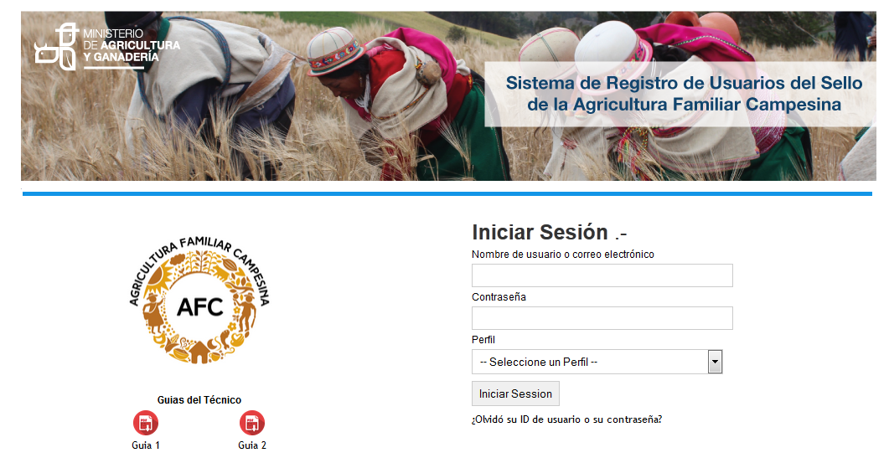
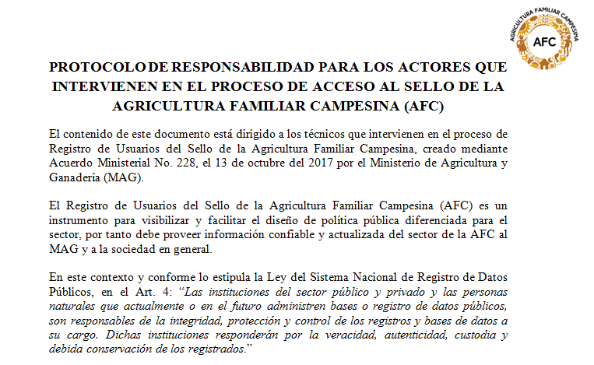

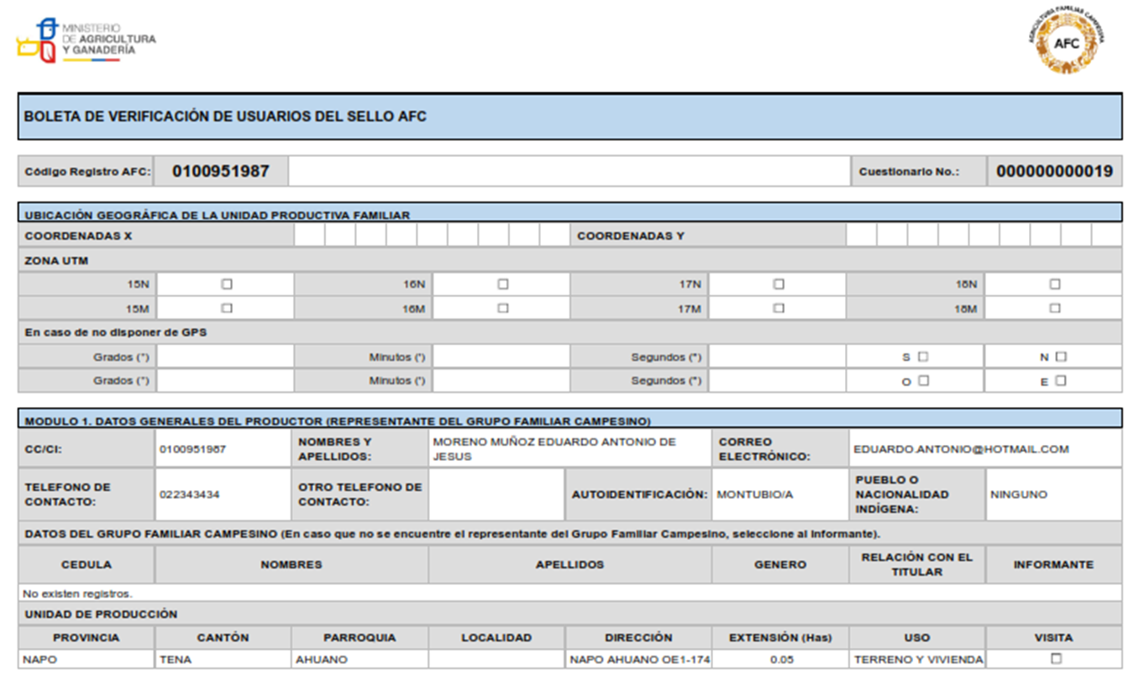
Herramientas para el proceso operativo
Sistema de Registro de Usuarios
del Sello de la Agricultura Familiar Campesina
Protocolos para cada Perfil
Guías
Formularios

Slide 14
Metas 2018
Líneas Estratégicas | Ejes de la minga | Indicador de resultado | Línea Base 2017 | Meta 2018 | 2019 | 2020 | 2021
#1: IMPLEMENTACIÓN Y MONITOREO DEL REGISTRO DE USUARIOS DEL SELLO DE AGRICULTURA FAMILIAR CAMPESINA (SELLO AFC) | ACCESO A MERCADOS INFORMACIÓN | Número de familias de productores inscritas y registradas para el Sello AFC | 5300 Familias (de provincias priorizadas: Imbabura, Azuay, Pichincha, Manabí, Pastaza y Napo) | 7400 Familias (de provincias priorizadas: Imbabura, Azuay, Pichincha, Manabí, Pastaza y Napo) obtienen el sello AFC Alcance de socialización del sello AFC 15.000 Familias productoras | 15860 | 20618 | 26803

